Slide 1
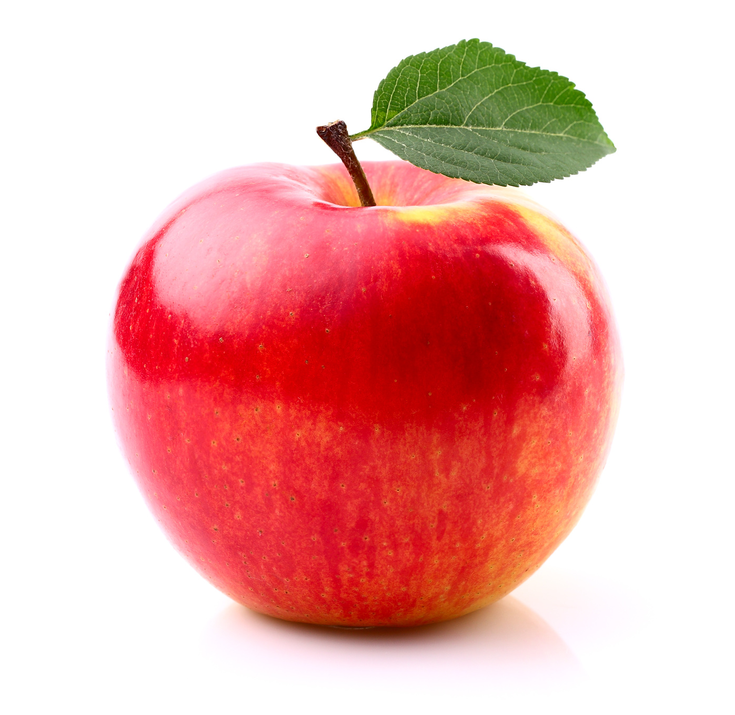
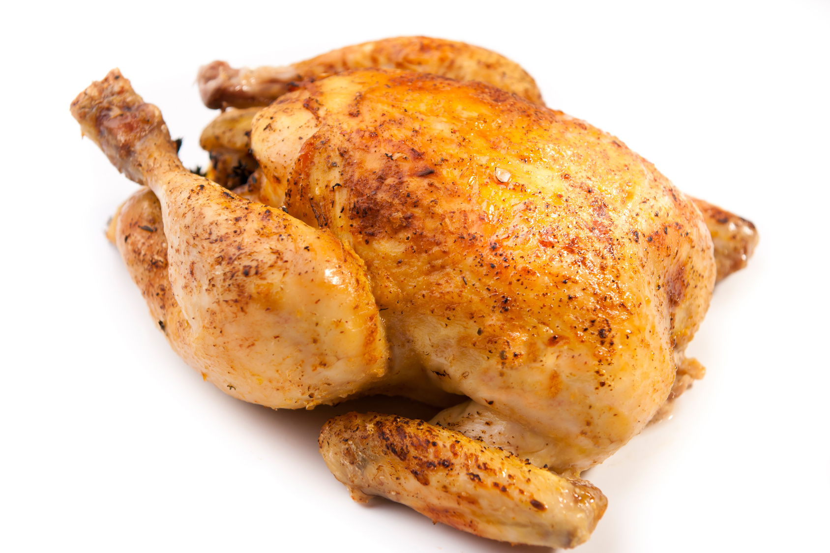
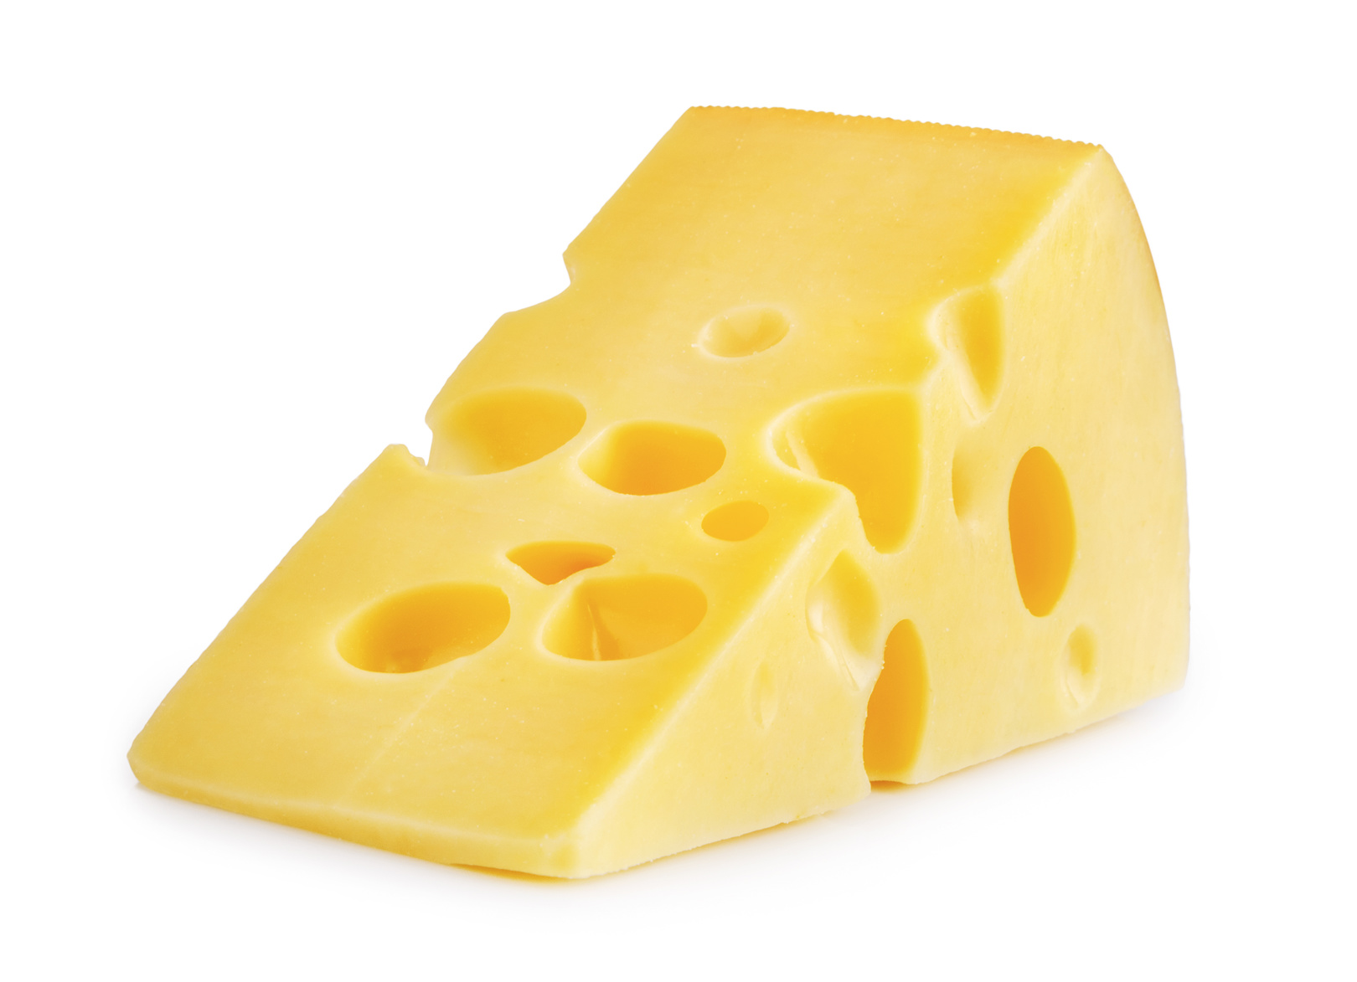
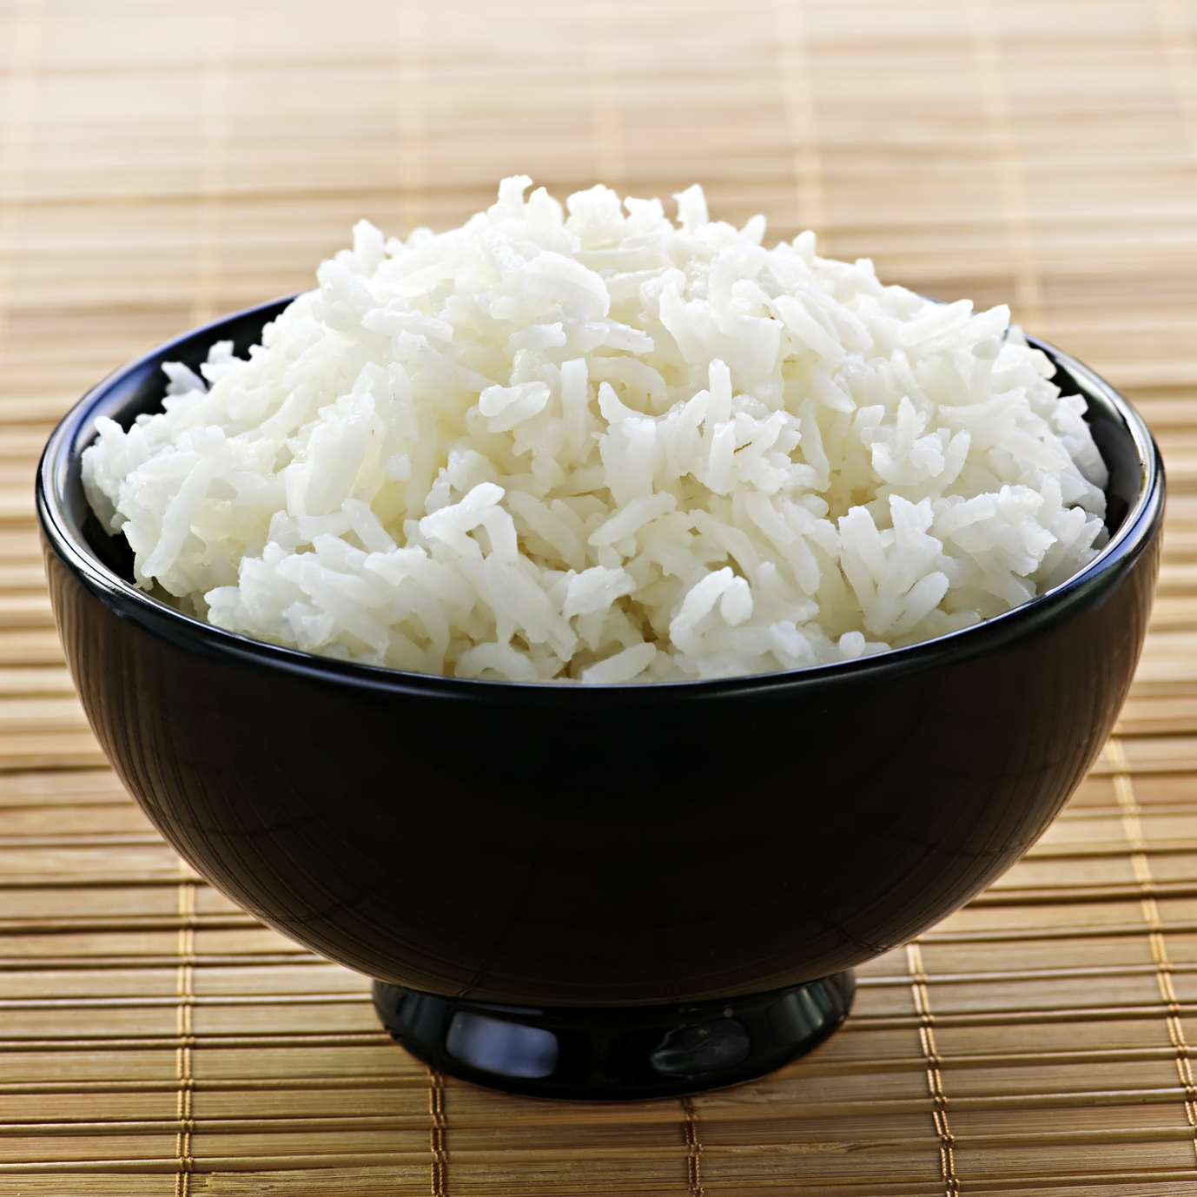
Qu’est-ce que tu manges pour être en bonne santé?

Slide 2
tiré du livre J’ai une vie saine par Sally Hewitt

Slide 3
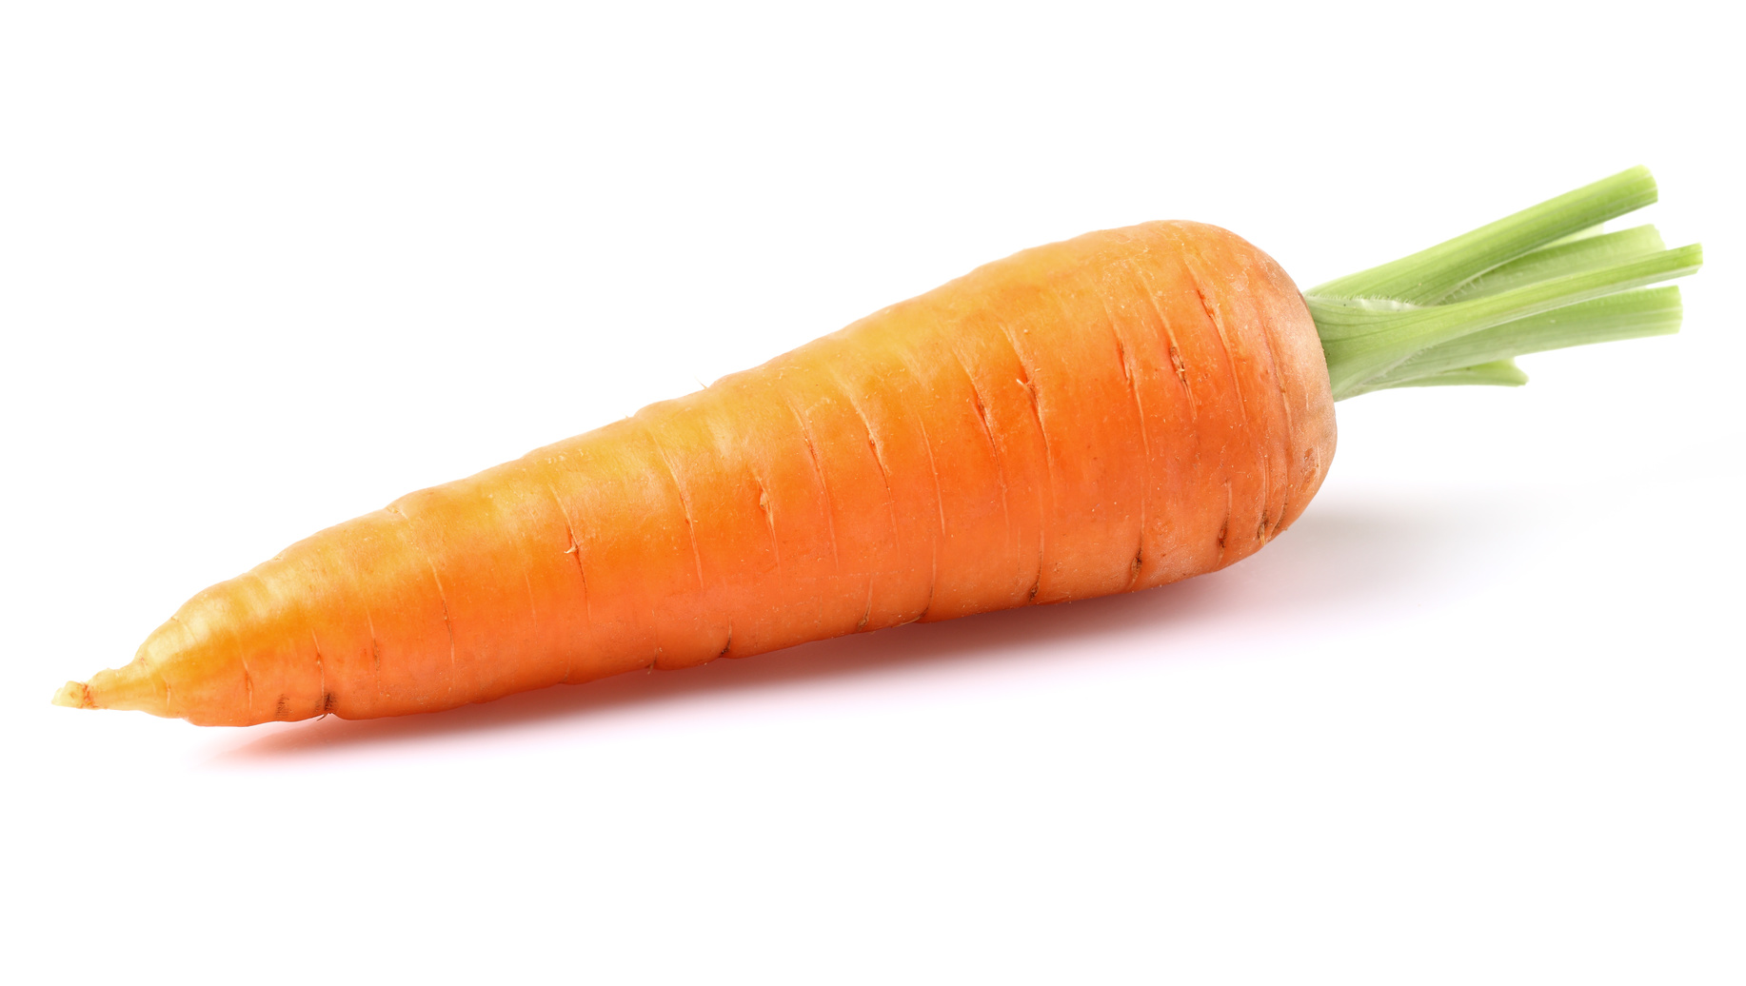
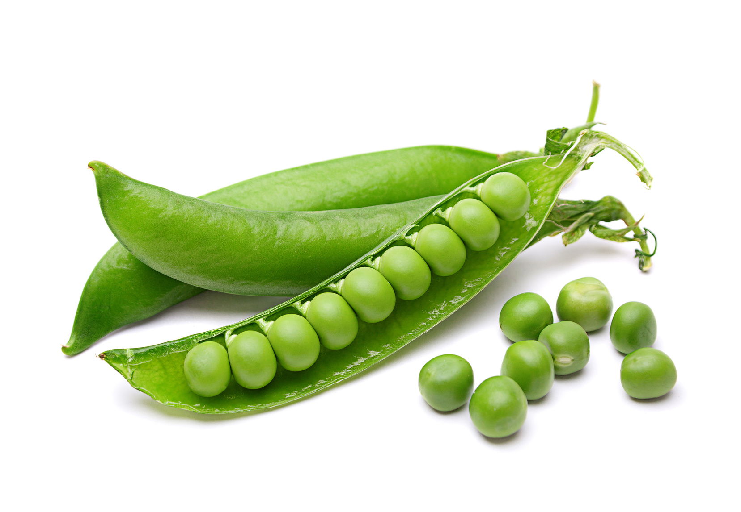
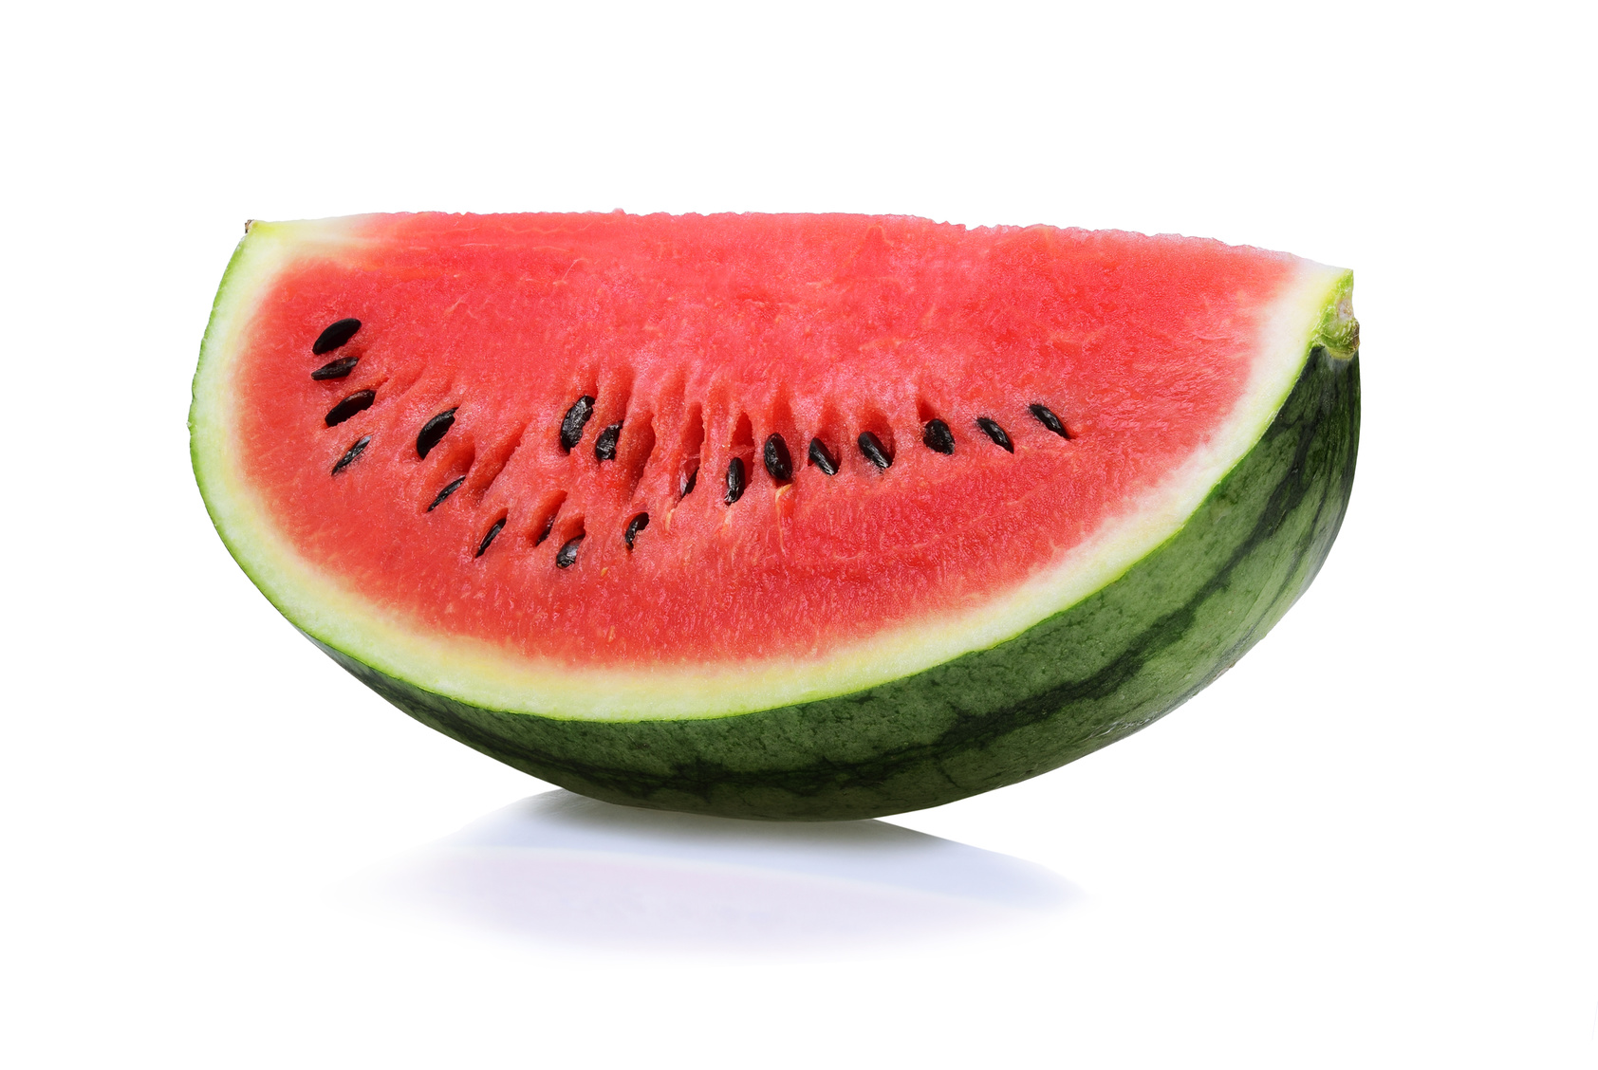
Je mange des fruits et des légumes.
Voici quelques fruits et légumes que je mange pour être en bonne santé.
Quels autres fruits et légumes est-ce que tu aimes manger?
J’aime manger des bananes et des haricots.
une pomme
du melon d’eau
une carotte
des pois

Slide 4
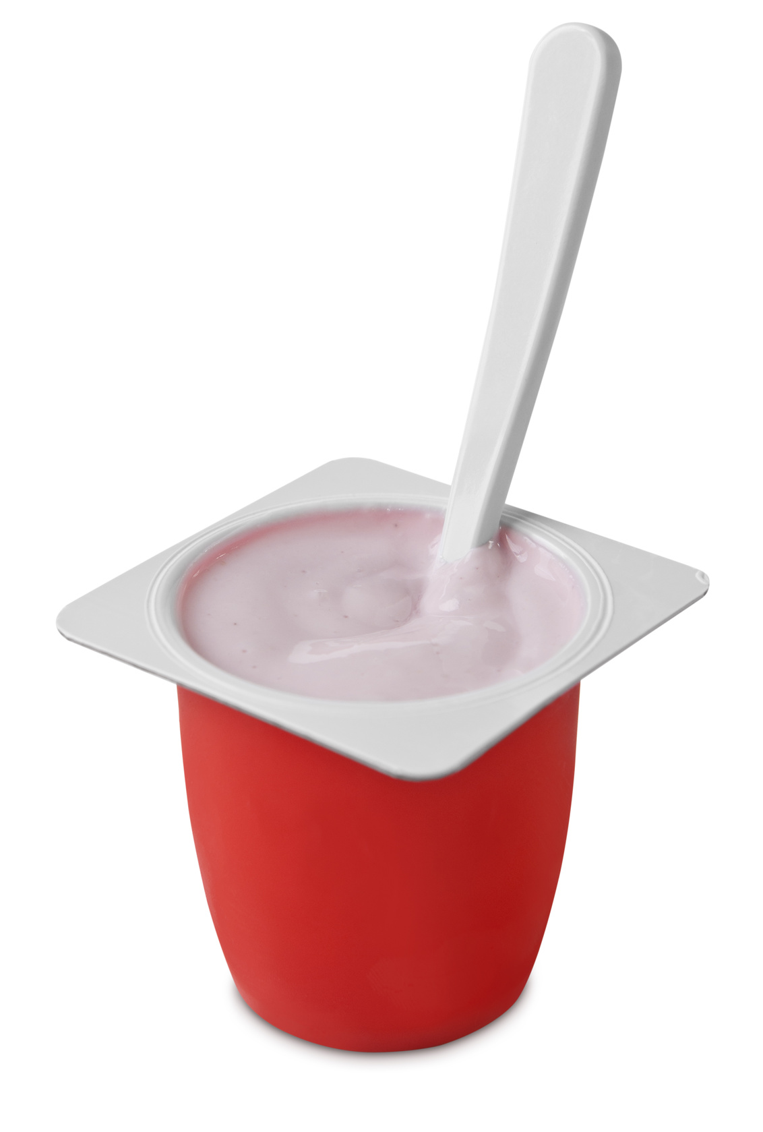
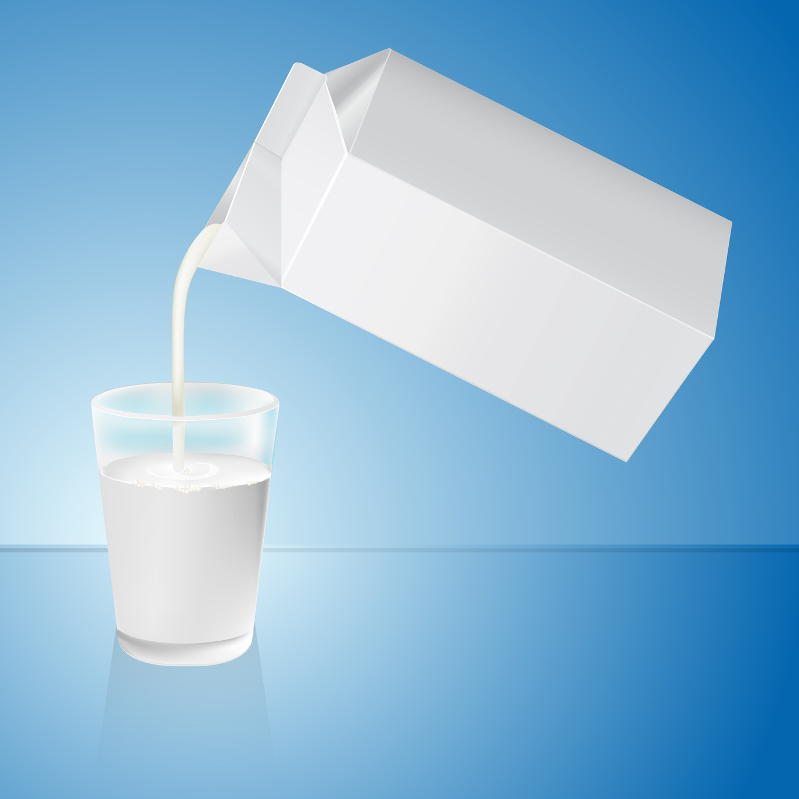
Je mange des produits laitiers.
Voici quelques produits laitiers que je mange pour être en bonne santé.
As-tu un produit laitier préféré?
Mon produit laitier préféré est du fromage.
du lait
du yogourt
du fromage

Slide 5
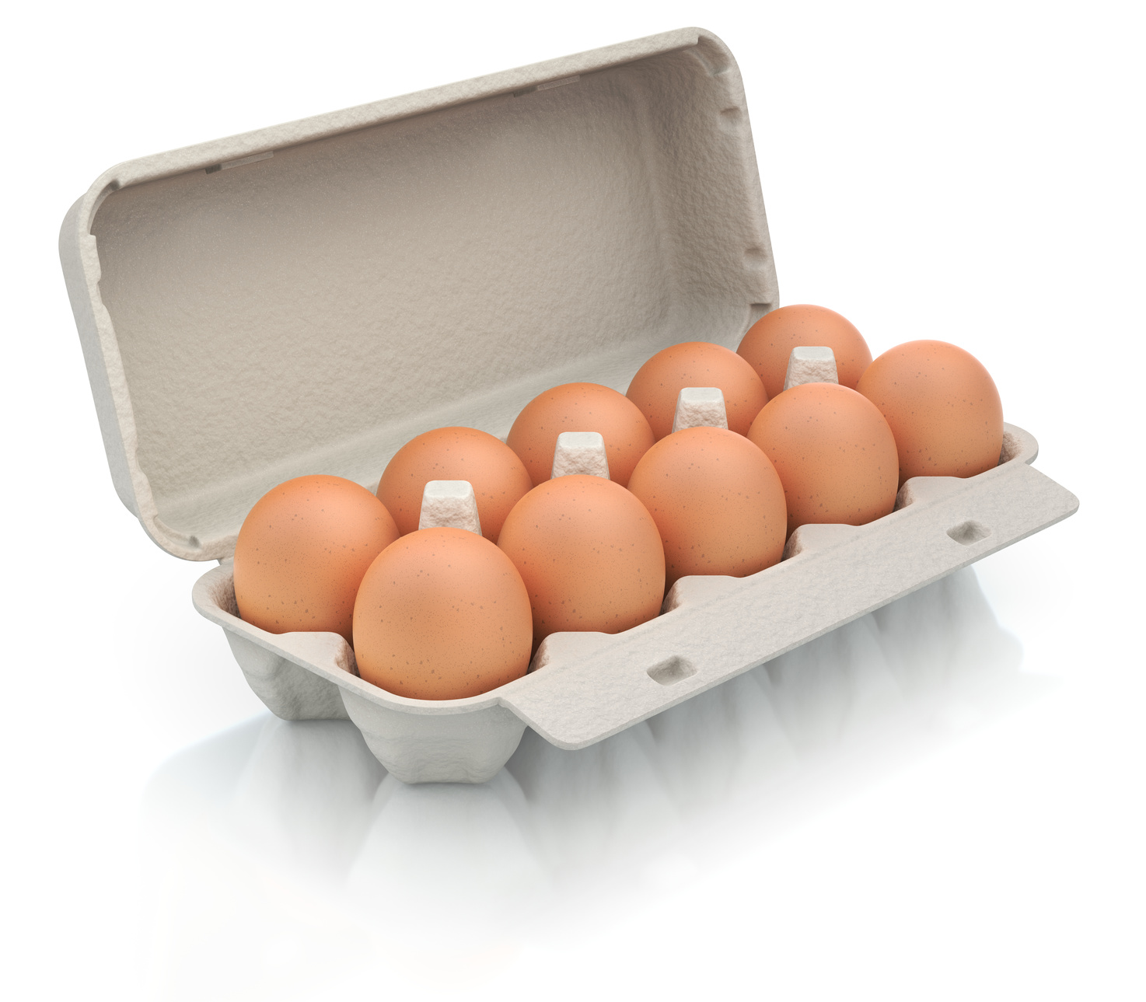
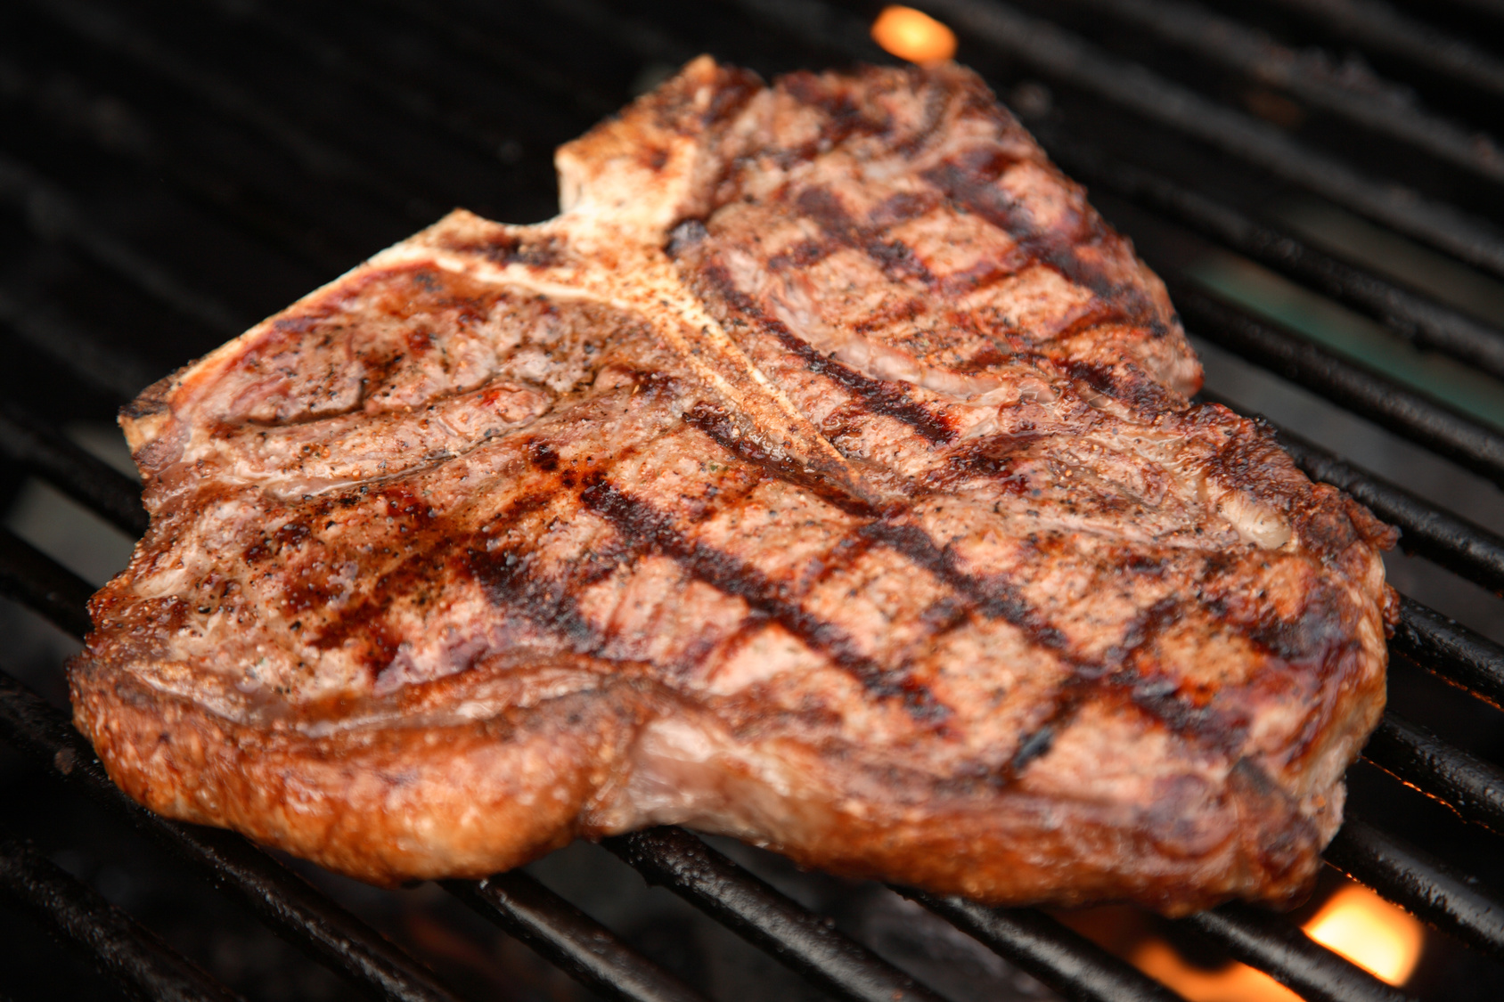
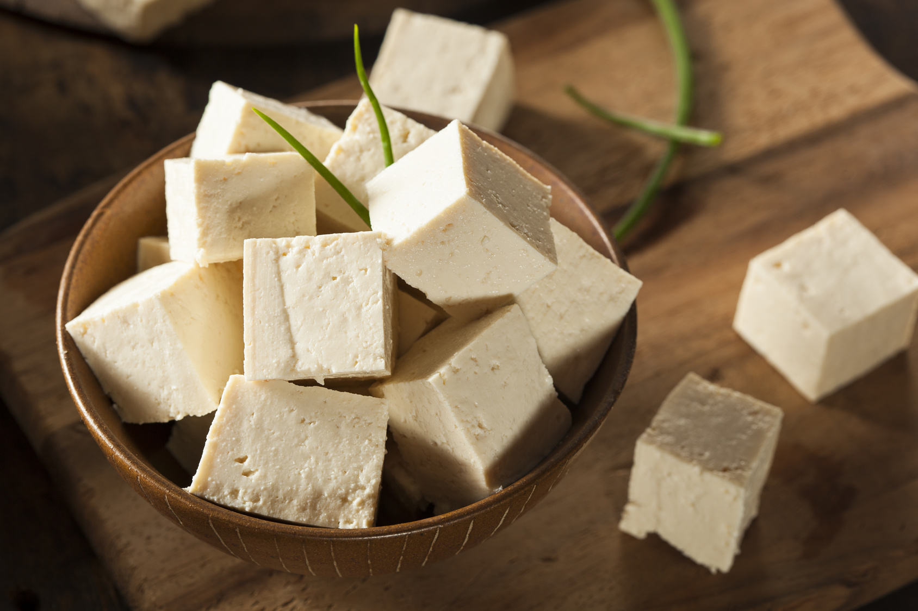
Je mange de la viande et / ou des substituts.
Le matin, j’aime manger des œufs pour le déjeuner.
Pendant le souper, j’aime manger de la viande comme du poulet. Parfois j’aime aussi manger du bœuf.
Quelle viande ou quel substitut est-ce que tu as mangé cette semaine?
Cette semaine, j’ai mangé du tofu et du bœuf.
des oeufs
du boeuf
du poulet
du tofu

Slide 6
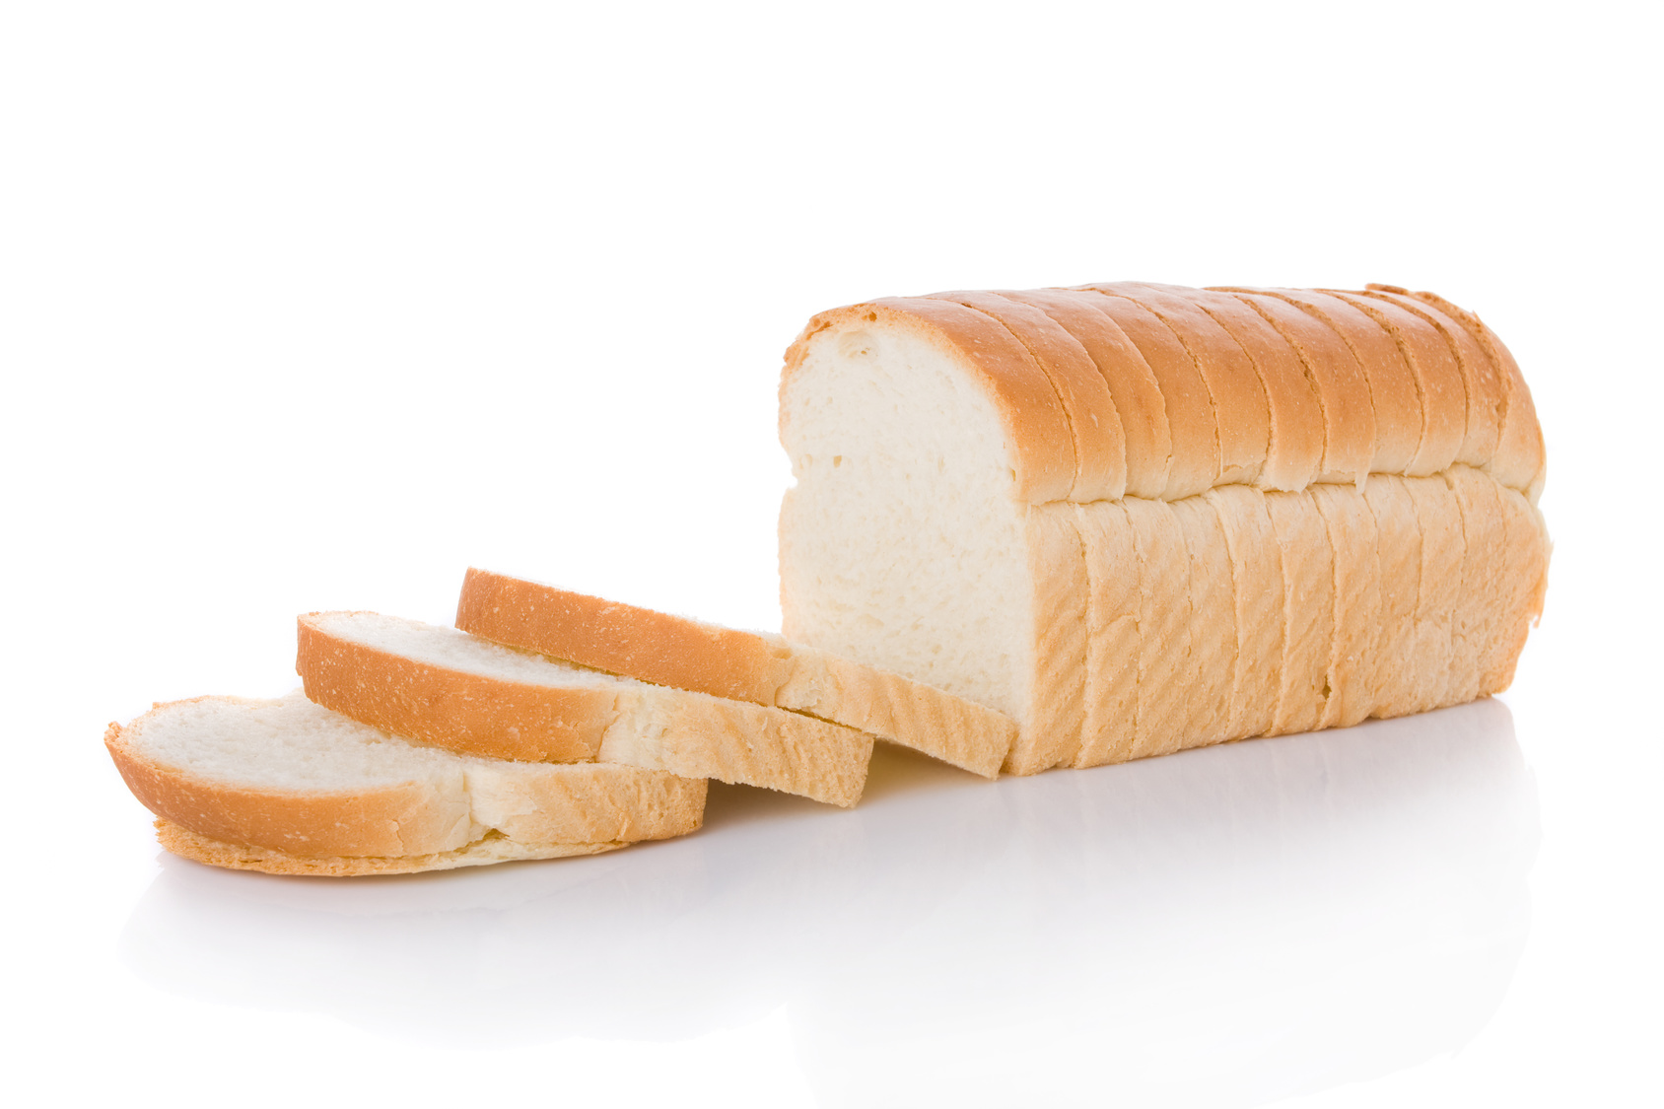
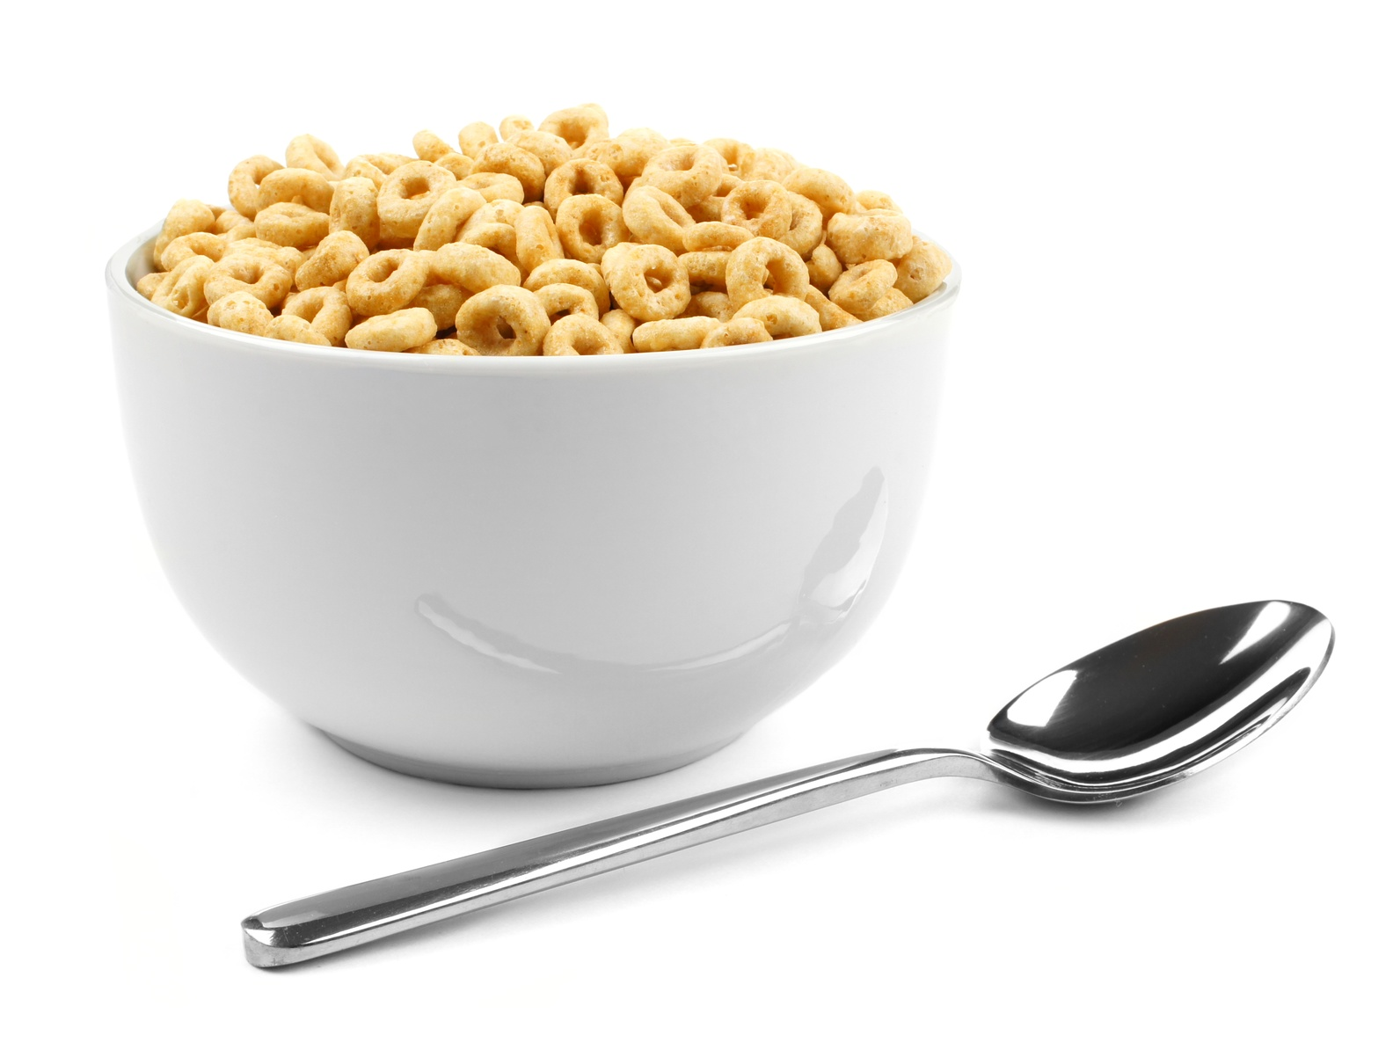
Je mange des produits céréaliers.
Il y a beaucoup de différents produits céréaliers.
Quelques de mes produits céréaliers préférés sont:
☑ du riz
☑ du pain
☑ des céréales
Quels autres produits céréaliers est-ce que tu manges?
du riz
du pain
des céréales

Slide 7
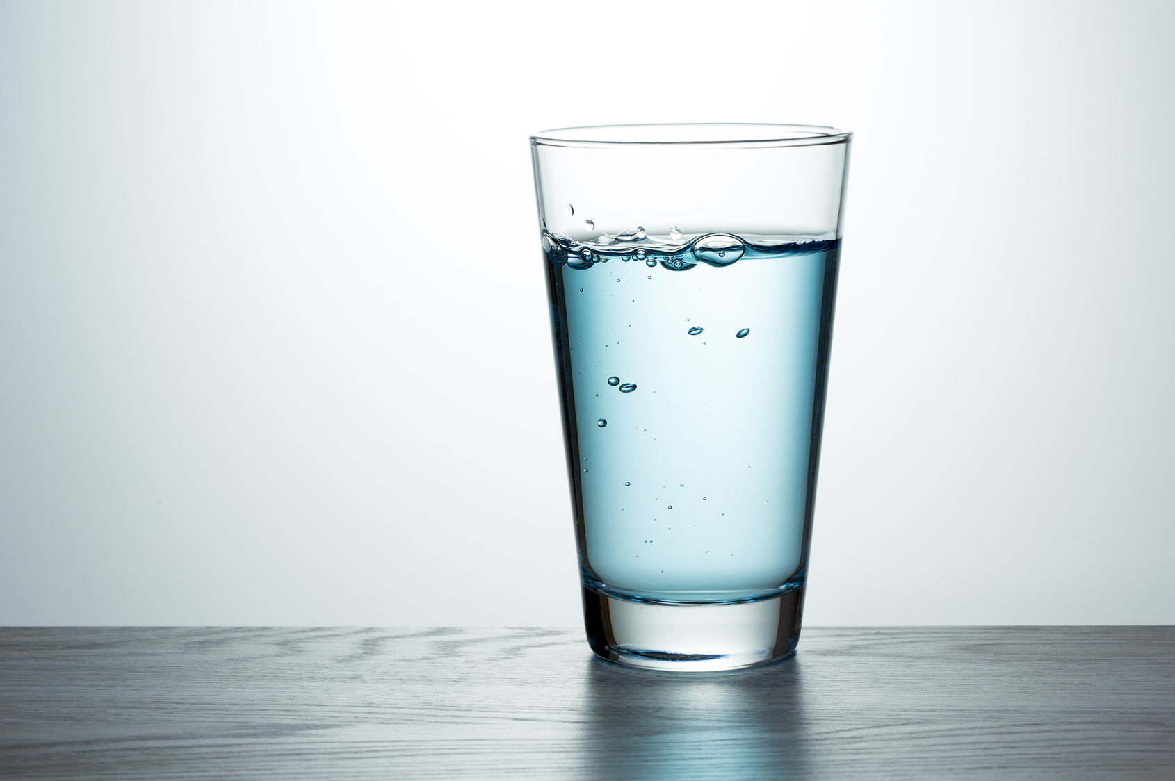
Je bois de l’eau.
Nous mangeons beaucoup de différentes nourritures.
Nous mangeons des fruits et des légumes, des produits laitiers, de la viande et/ou des substituts, des produits céréaliers.
☑ Il est important de boire de l’eau tous les jours.
☑ Il est important de boire de l’eau avant, pendant et après avoir fait des exercices.
Nous ne devons pas oublier qu’il est aussi important de boire de l’eau.

Slide 8
Qu’est ce que tu manges pour être en bonne santé?
☑ Je mange des fruits et des légumes.
☑ Je mange des pommes et des carottes.
☑ Je mange des produits laitiers.
☑ Je mange du fromage et du yogourt.
☑ Je mange de la viande et/ ou des substituts.
☑ Je mange du poulet et des œufs.
☑ Je mange des produits céréaliers.
☑ Je mange du riz et du pain.

Slide 9
Et n’oublie pas…
☑ Il est important de boire de l’eau tous les jours.

